Slide 1


Décimo Sexta Reunión Anual de la CdP Andes
6 al 17 de Julio, 2020 - Modalidad Virtual
Programa de Investigación y Formación en Sistemas Agroecológicos Andinos: presentación de los impactos generados por el proyecto durante el periodo 2019-2020
Dra. Karina Bidaseca – Consejo Latinoamericano de Ciencias Sociales
Probecas@clacso.edu.ar

Slide 2
TEORIA DE CAMBIO - TDC
1. ¿Cómo se puede comparar este programa en las diferentes etapas (la convocatoria, selección, procesos y efectos) con otros programas de CLACSO?
2. ¿Hubo cambios en los conocimientos, percepciones y prácticas de lo/as becarios/as y sus supervisores/as respecto de la investigación en IAE? ¿ Cuáles? ¿Qué le ha aportado al programa?
3. ¿Hubo cambios en otras personas y comunidades (más allá de lo/as becario/as) por la intervención del programa? ¿Cuáles han sido y como se produjeron?

Slide 3
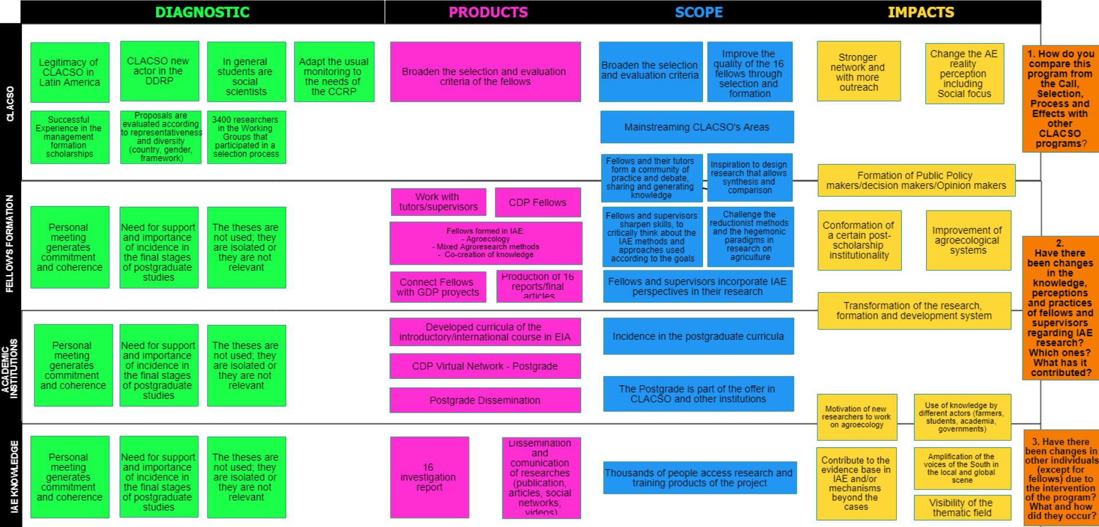
Teoria de Cambio - TdC

Slide 4
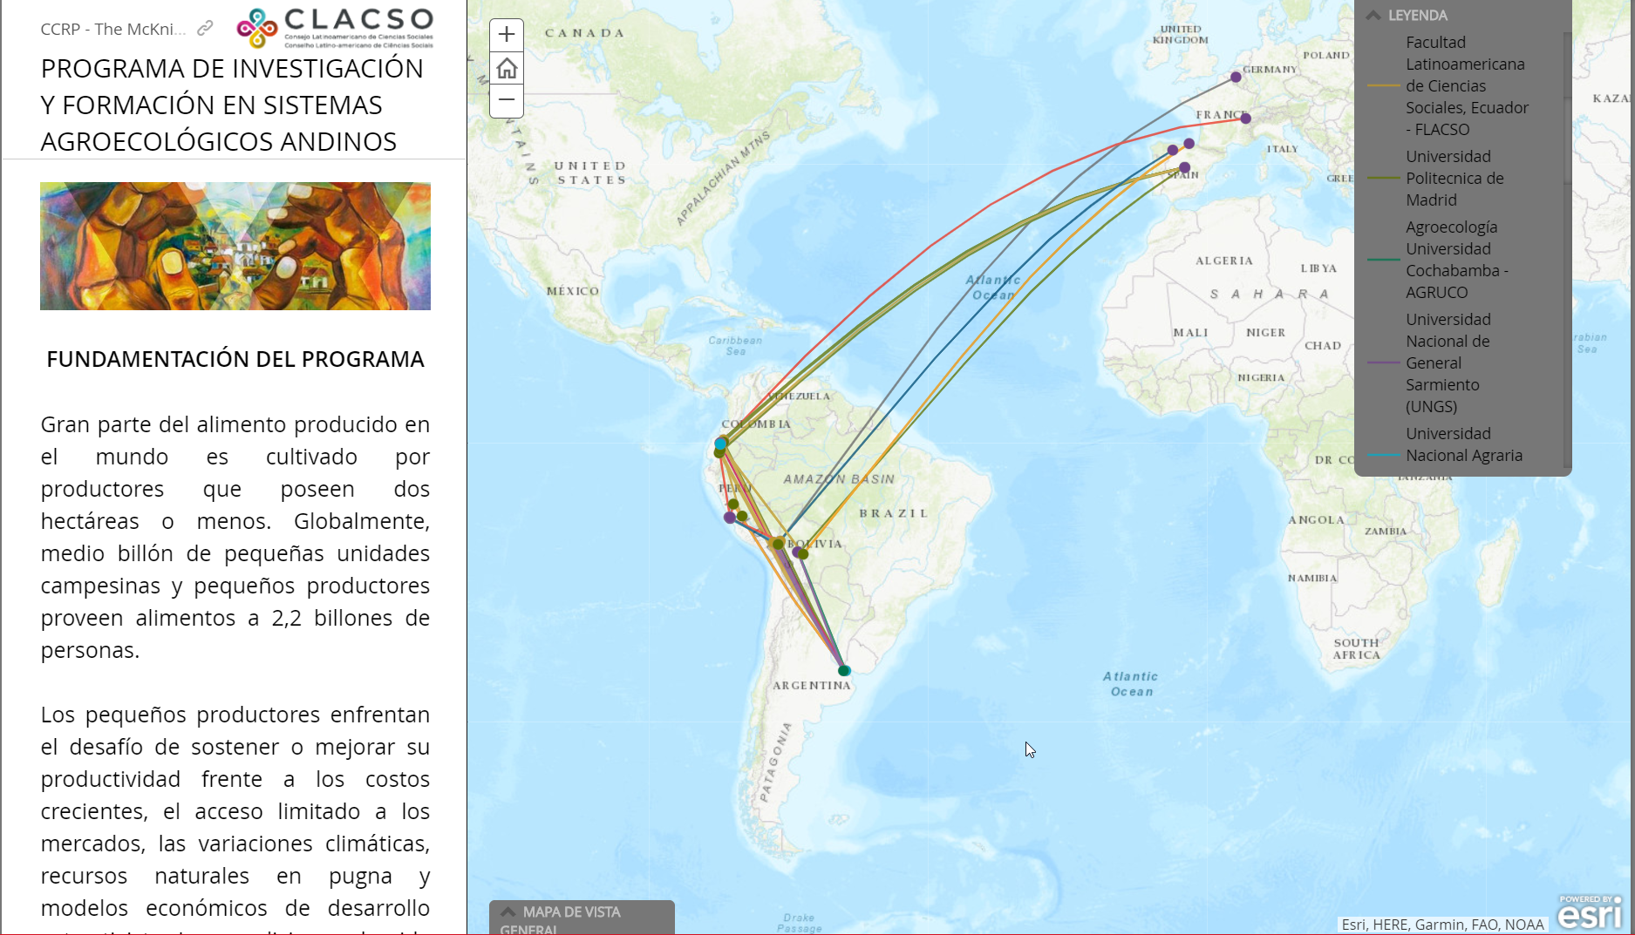
STORY MAP – ARCGIS

Slide 5

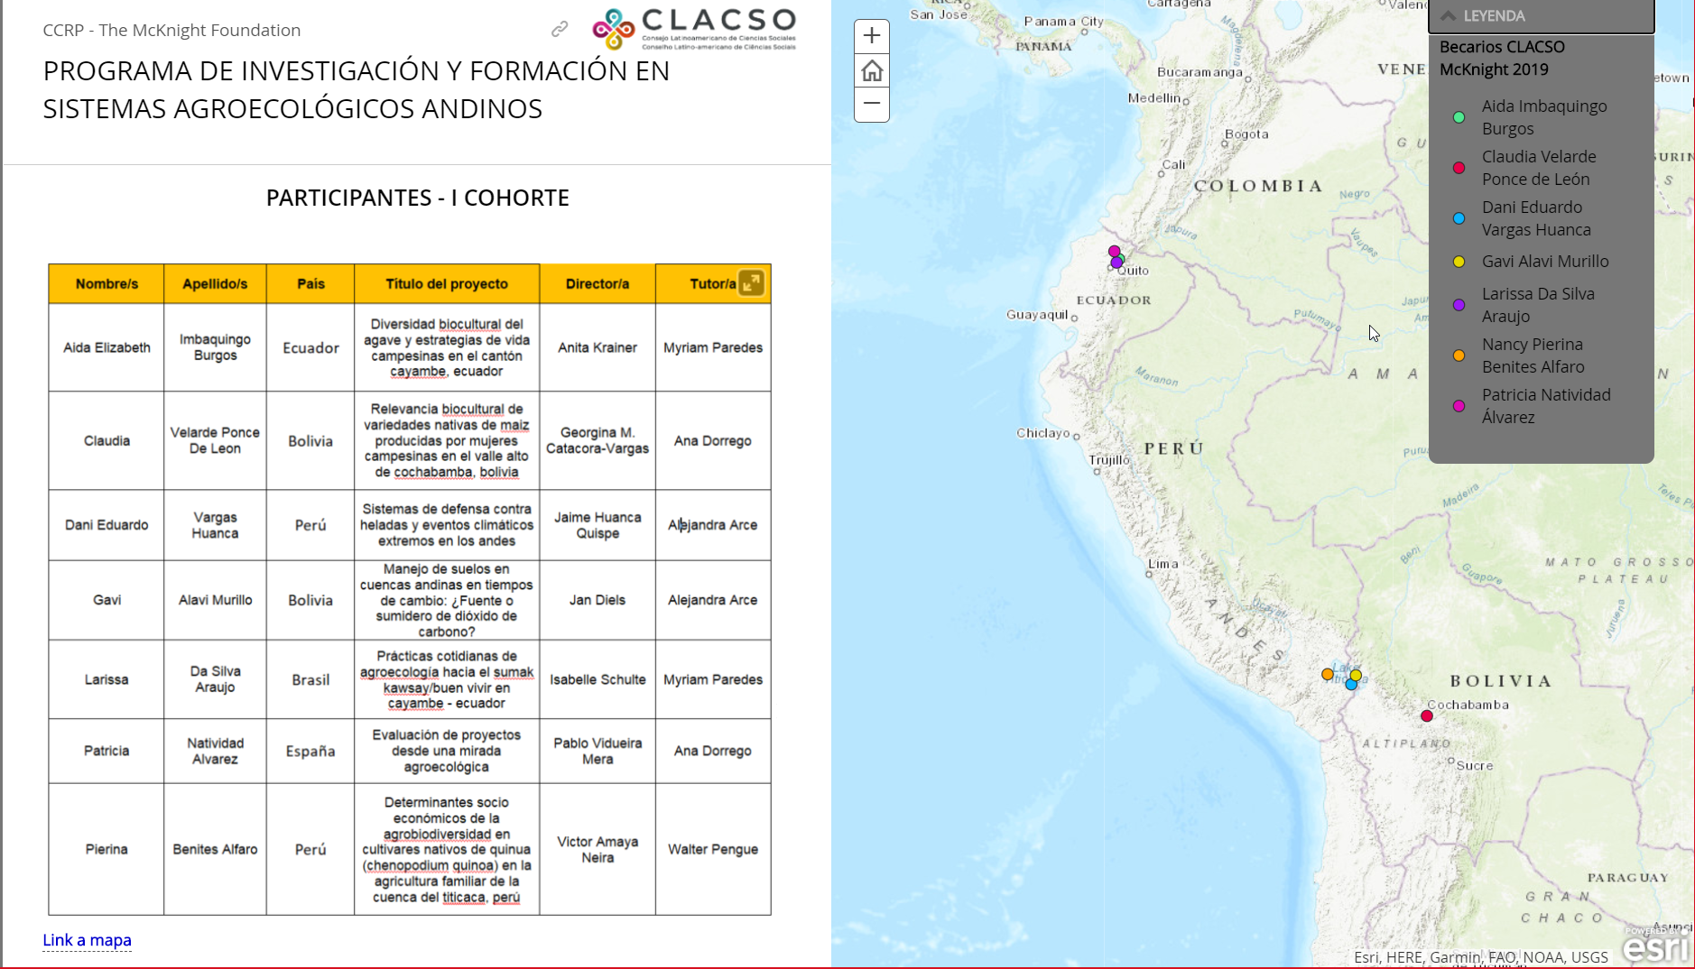

Slide 6
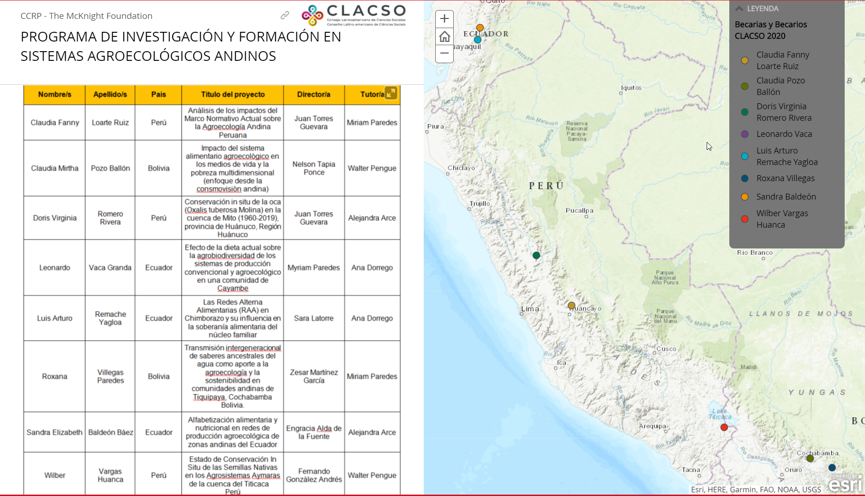

Slide 7
PUNTO DE PARTIDA Y DE LLEGADA
Para varios de los becarios y becarias la aproximación a la Agroecología es nueva, si bien cuentan con una importante experiencia rural y agrícola, la Agroecología aún se plantea como un territorio nuevo de exploración y aprendizaje.
“Tener un encuentro con profesionales con diferentes formaciones, con diferentes expertos me da una mirada más amplia de lo que pensé, de lo que planifiqué. En Lima, encontrarme con personas que hablan de Agroecología sin tener un sesgo técnico, es un horizonte muy rico, muy amplio” (Leonardo Vaca, becario segunda cohorte)
“Mi trabajo militante sobre saberes ancestrales, mi condición quechua, el trabajo sobre el manejo del agua, me llevaron a la investigación en Agroecología. En mi comunidad he hecho muchos trabajos sobre afirmación cultural y no de desarrollo” (Roxana Villegas, becaria segunda cohorte)
Incluso los temas que se planteaban como únicamente biofísicos, después de participar de los procesos formativos del programa empezaron a ampliarse y a cuestionarse sobre la dinámica de estos procesos y el agricultor, es decir, que los temas de investigación se enriquecieron con la percepción desarrollada desde la beca.
“Un tema que no estaba considerado en mi investigación era la percepción del agricultor, la mirada estaba solo en el suelo, no comprendía al agricultor. Gracias a la tutora he encontrado la manera de incluir las acciones del agricultor en esta temática. También me cuestionó la visita de campo que hicimos en Ecuador, cuando fuimos a la comunidad comprendí lo importante que es generar confianza para obtener información verídica” (Gavi Alavi, becaria primera cohorte)

Slide 8
APRENDIZAJES SOCIALES
La AE como un nuevo campo de estudio
Los y las becarias señalan que la Agroecología es una temática de reciente exploración. En el Perú, por ejemplo, existen pocas investigaciones vinculantes a la agrobiodiversidad. Además existen muchos proyectos de desarrollo que recién empiezan a incorporar indicadores asociados a la temática. Se trata de una ciencia multidisciplinaria que debería ser estudiada por todos aquellos involucrados en el desarrollo rural.
Señalan también como valioso el reconocimiento de los saberes ancestrales que en la formación técnica/académica son invisibilizados. Reclaman la ausencia de docentes indígenas en sus centros de estudio y de metodologías adecuadas e innovadoras, lo que les trajo dificultades al inicio, al momento de plantear sus propuestas de investigación
“(A las universidades les falta) Fortalecer la práctica, intercambio y revalorización de saberes con productoras. En relación a metodología fortalecer la enseñanza de metodologías de recopilación y análisis de información” (Claudia Velarde, becaria primera cohorte)
“Es importante incorporar temas sobre los saberes y también cátedras indígenas, ya que es diferente abordarlo desde la academia que desde la propia experiencia, con la propia gente que hace Agroecología y así poder transitar a una cultura Agroecológica, así incorporar experiencias que a veces no están en ninguna investigación” (Roxana Villegas, becaria segunda cohorte)

Slide 9
APRENDIZAJES SOCIALES
Generando conocimiento y practica desde América Latina
El Programa implica para los becarios y becarias la posibilidad de generar conocimiento desde la región y revalorizar el que ya se tiene. La academia latinoamericana debería ser más amplia para poder trabajar estos conocimientos y difundirlos, además de abrir sus puertas a los académicos y académicas indígenas. El programa es un paso importante en tanto que apoya la investigación en esta temática a una pluralidad de investigadores e investigadoras
“Los académicos indígenas somos marginados, tenemos que generar estrategias para ser visibilizados (…) Para mí es un gran apoyo que organismos académicos con la trayectoria de CLACSO se interesen por nuestras producciones es una gran oportunidad” (Dani Vargas, becario de la primera cohorte)
Como resultado de los procesos de investigación se generan conocimientos locales valiosos en tanto que se contrasta la teoría con la práctica. El hecho de estar desarrollando una investigación en contacto con los que hacen la agroecología (agricultores) amplía, profundiza y actualiza las bases teóricas, aportando conceptos y metodologías que permiten un abordaje de la Agroecología desde los propios actores.

Slide 10
APRENDIZAJES SOCIALES
Los y las becarias como multiplicadores: La Agroecología influye en más espacios
La difusión de los resultados es muy importante ya que implica la multiplicación del conocimiento a nivel académico, pero sobre todo los y las becarias tienen un compromiso con las comunidades en las que trabajan ya que es frecuente que ellas mismas no consuman sus propios productos, producen para la venta y con el dinero garantizan el acceso a otros alimentos como fideo, arroz, azúcar entre otros. Desconocen el poder nutricional de sus propios productos “es como si tuvieran oro en las manos y no lo saben”. Entonces, habría un doble compromiso generado por el Programa uno académico y el otro social.
La pandemia y las respectivas cuarentenas han puesto de manifiesto la estrecha relación entre la Agroecología y la soberanía alimentaria en tanto que se consideran temas como saberes ancestrales, chacra, conservación de semillas, parcelas familiares entre otros. Todos estos elementos han actuado positivamente en la pandemia, permitiendo que muchos de los alimentos frutos del cultivo familiar lleguen a las ciudades, además que se incrementó el auto consumo.

Slide 11
APRENDIZAJES SOCIALES
Los y las becarias como multiplicadores: La Agroecología influye en más espacios
Otras experiencias en los lugares donde se realizan las investigaciones demostraron el retorno a la agricultura familiar como la solución para vencer la crisis coyuntural, tal es el caso de las comunidades que realizan monocultivo quienes terminaron quemando sus propios cultivos (flores) y volvieron a sembrar alimentos, demostrando además la importancia de la preservación de las semillas.
Evidentemente, la pandemia visibilizó la crisis alimentaria planteando entre una de las soluciones a la Agroecología, quizá en el futuro muchos Estados refuercen el cultivo familiar. En Ecuador por ejemplo, el cantón Tunguragua gestionó una normativa local emergente que se refiere a la priorización del consumo interno agroecológico hasta que termine ésta emergencia sanitaria.

Slide 12
APRENDIZAJES SOCIALES
El Programa de Investigación y Formación como una comunidad de práctica y aprendizaje
La beca se ha planteado como una posibilidad para profundizar y sistematizar investigaciones, pero también ha marcado un principio innovador en tanto que brinda la posibilidad de formarse y concluir la investigación de temas concretos que muchas veces son parte de proyectos más amplios como ser tesis doctorales.
“No conozco programas que vinculen la beca al desarrollo de la tesis, y eso es fantástico” (Roxana Villegas, becaria segunda cohorte)
Las distintas acciones que contiene el programa que van desde encuentros presenciales y virtuales hasta seminarios conforman una comunidad de apoyo y contención académica pero también personal, en el que se comparten conocimientos teóricos, metodológicos y experienciales. Cada cohorte ha logrado conformar una comunidad cohesionada de apoyo y amistad.
“El intercambio con la comunidad de práctica me ayudó a ampliar la mirada incorporando elementos que no los había tomado en cuenta, políticos, de género, metodológicos” (Claudia Velarde, becaria primera cohorte)

Slide 13

IMPACTOS EN LA CULTURA INSTITUCIONAL DE CLACSO
A partir del nacimiento del Programa de investigación y formación en sistemas agroecológicos andinos, se registran una serie de cambios en la cultura institucional de CLACSO en las distintas aéreas de la institución y un incremento de las actividades, programas e iniciativas con enfoque en agroecología.

Slide 14

IMPACTOS EN LA CULTURA INSTITUCIONAL DE CLACSO
Grupo de Trabajo CLACSO en Agroecología Política
82 investigadore/as (39 hombres y 43 mujeres)
13 países diferentes (Alemania, Argentina, Brasil, Bolivia, Chile, Colombia, Cuba, España, Italia, México, Paraguay, Uruguay, Venezuela).
55 instituciones representadas en 3 continentes
“Como "pensamiento para la acción", la Agroecología Política es una teoría política de la crisis ecosocial de los sistemas alimentarios y una teoría socioecológica para diseñar instituciones políticas que regulen los metabolismos agrícolas sostenibles. A través de interacciones fructíferas con perspectivas críticas de ciencias sociales y ambientales, como la geografía crítica, por ejemplo, esta perspectiva teórica de la Agroecología abre un vasto campo para el desarrollo de "lenguajes de valoración" superadores de las limitaciones del productivismo económico, un marco cognitivo hegemónico en el ámbito público en que se definen y evalúan políticas para la agricultura y la alimentación” (GT Agroecología política)

Slide 15
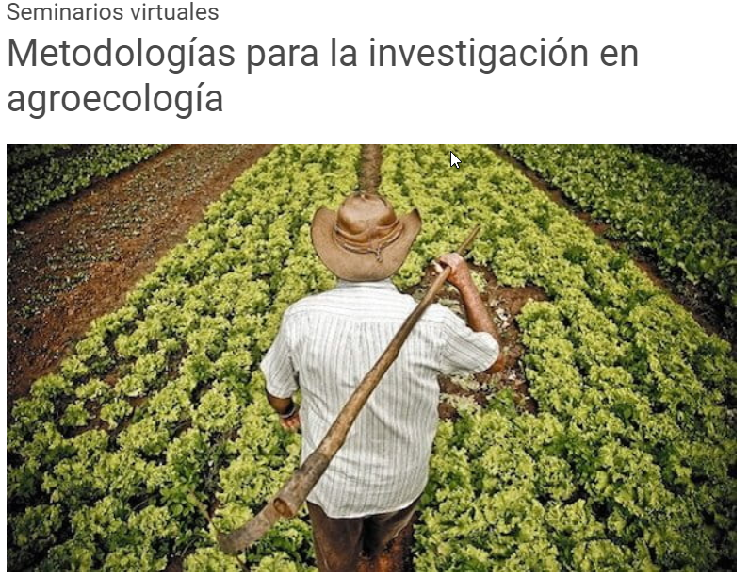
IMPACTOS EN LA CULTURA INSTITUCIONAL DE CLACSO
Seminarios de Formación Virtual en Agroecología
Seminario virtual Nº 1916 "Metodologías para la investigación agroecológica”
De junio a noviembre de 2019
Coordinado por Carlos Barahona (Statistics for Sustainable Development, United Kingdom) y Ernesto Méndez (Agroecology and Livelihoods Collaborative, University of Vermont, USA)
51 estudiantes provenientes de 10 países diferentes (Argentina, Bolivia, Brasil, Canadá, Colombia, Ecuador, España, México, Perú, Venezuela)

Slide 16
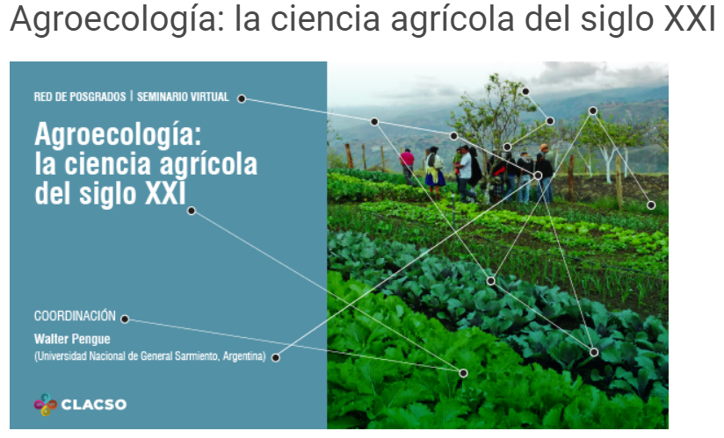
IMPACTOS EN LA CULTURA INSTITUCIONAL DE CLACSO
Seminarios de Formación Virtual en Agroecología
Seminario Virtual Nº 2033 “Agroecología: la ciencia agrícola del siglo XXI”
A partir del 6 de junio 2020 – en curso
Coordinado por Walter Pengue (Universidad Nacional de General Sarmiento, Argentina)
33 estudiantes provenientes de 12 países diferentes (Argentina, Bolivia, Brasil, Suiza, Chile, Alemania, Ecuador, España, México, Perú, El Salvador, Venezuela)

Slide 17
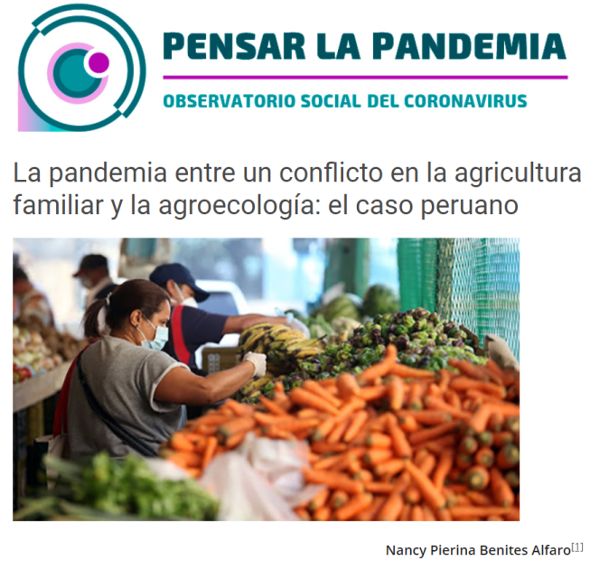
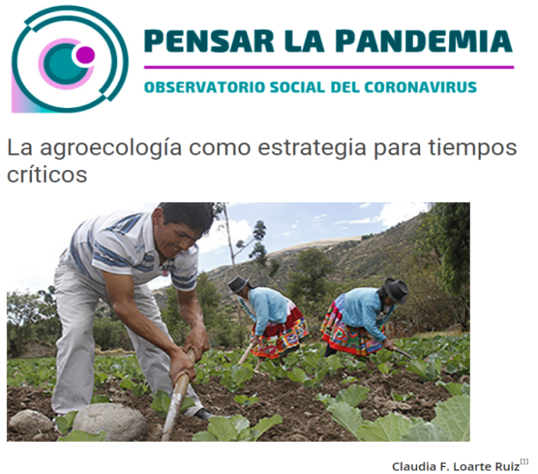
IMPACTOS EN EL CAMPO CIENTÍFICO
Publicaciones internas:
la pandemia entre un conflicto en la agricultura familiar y la agroecología: el caso peruano, Pierina Benites Alfaro, Becaria de la Primera Cohorte. Este artículo fue publicado en el Observatorio Social del Coronavirus.
La agroecología como estrategia para tiempos críticos. Claudia Loarte, Becaria Segunda Cohorte. Este artículo fue publicado en el Observatorio Social del Coronavirus. FAO se mostró interesada en replicar algunos artículos publicados en nuestro Observatorio, entre ellos el de Claudia Loarte. http://www.fao.org/family-farming/detail/en/c/1280482/

Slide 18
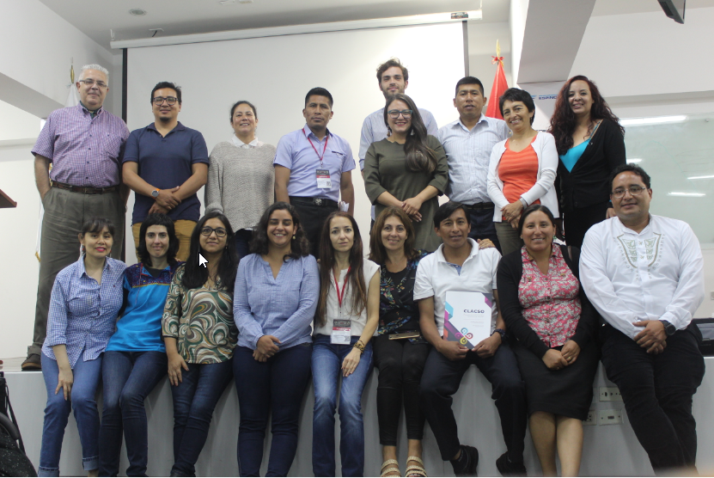
IMPACTOS EN EL CAMPO CIENTÍFICO
Publicaciones externas de lo/as becarios/as:
Hasta ahora, resultan 5 publicaciones por parte de los becarios:
Dani Vargas Huanca, 2018. MUJERES EN LA DEFENSA TERRITORIAL Y RETOS FRENTE A NUEVAS AMENAZAS, Revista Kanpacha. Yunguyo Peru (Digital y 400 ejemplares)
UNESCO, CAZALAC, 2018 (Co autora Gavi Alavi). Atlas de Sequías de América Latina y el Caribe; 2018. 204p. Sección: Ejemplos desde la Región de América Latina y el Caribe- BOLIVIA.
Dani Vargas Huanca, 2017, IBPES Y UNESCO, Conocimientos Locales para la sostenibilidad de la Biodiversidad y Servicios Ecosistémicos en las Comunidades Aymaras del sur del Perú
Dani Vargas Huanca, 2016, “Sostenibilidad de modos ancestrales de producción agrícola en el Perú” ¿conservar o sustituir? Revista Mundo Agrario, Argentina.
Dani Vargas Huanca, 2015, Revista IDESIA de CHILE Agrobiodiversidad y economía de la quinua (Chenopodium quinoa) en comunidades aymaras de la cuenca del Titicaca
Participaciones a Congresos:
Los becarios/as participaron a 14 congresos internacionales

Slide 19
IMPACTO ACADEMICO Y RED DE INSTITUCIONES IMPLICADAS
Red académica formada por 17 instituciones
8 países en dos continentes: América Latina y Caribe, y Europa.
Agroecología Universidad Cochabamba – AGRUCO, Facultad Latinoamericana de Ciencias Sociales, Ecuador – FLACSO, Graduate Institute Geneva, International Potato Center (CIP), Programa de Pós-Graduação em Direitos Humanos e Cidadania - PPGDH-UnB, Unidad de Post-Grado - UPG/UNMSM, Universidad Autónoma de Madrid, Universidad de Léon, Universidad de País Vasco, Universidad en Lovaina, Universidad Mayor de San Andrés, Universidad Mayor de San Simón, Universidad Nacional Agraria La Molina, Universidad Nacional de General Sarmiento (UNGS), Universidad Nacional de Ingeniería, Universidad Nacional de Ingeniería, Universidad Nacional Superior de San Marcos, Universidad Politecnica de Madrid.
El contexto mundial asociado a la crisis medio ambiental ha tenido respuestas desde las Universidades y en los programas de formación y seguramente esto se intensificará debido a la crisis que produce la pandemia, marcando nuevos escenarios. Las casas de estudio tienen la responsabilidad de promover investigaciones y publicaciones sobre medioambiente, cambio climático, sostenibilidad y agroecología para así generar antecedentes, referencias y construcciones conceptuales y prácticas para las siguientes generaciones de cientistas.
“ […] Es muy importante que haya gente que saque adelante sus investigaciones y que llegue a publicarlas porque eso genera una dinámica de mayor volumen de trabajo sobre la temática de la agrecologia y afines; también incentiva y anima a los estudiantes a hacer sus propias tesis con este tipo de enfoque” Zesar Martinez, Director de Tesis, Segunda Cohorte

Slide 20
CONCLUSIONES:
Considerando todas estas particularidades el Programa de Investigación y Formación en Agroecología les ha permitido a los y la becarias:
Fortalecer sus capacidades en diseño de indicadores en agroecología y agrobiodiversidad.
Cambiar radicalmente la mirada y la metodología permitiendo una exploración integral de los espacios de estudio.
Desarrollar enfoques holísticos y sistémicos que permiten una aproximación “real” a la problemática productiva rural.
Considerar elementos que habían obviado en sus propuestas originales.
Revalorizar los conocimientos agroecológicos indígenas, valorizando las vivencias y conocimientos tradicionales de los agricultores
Ampliar y consolidar sus conocimientos sobre Agroecología y metodología de la investigación.
Planificar adecuadamente el trabajo de campo y las herramientas de análisis.
Manejar ODKs, que en momentos de pandemia se plantea como una buena alternativa para llevar adelante la investigación.
Contar con un tutor fue fundamental para lograr abordar de forma adecuada la investigación.
Tener prestigio y experiencia en sus carreras investigativas.
Contribuir de una manera coherente a los saberes originarios.
Plantear sus propias metodologías basadas en sus propias experiencias y pertenencias a los grupos indígena-campesinos.

